Slide 1
Mój wymarzony zawód Stomatolog ortodonta

Slide 2
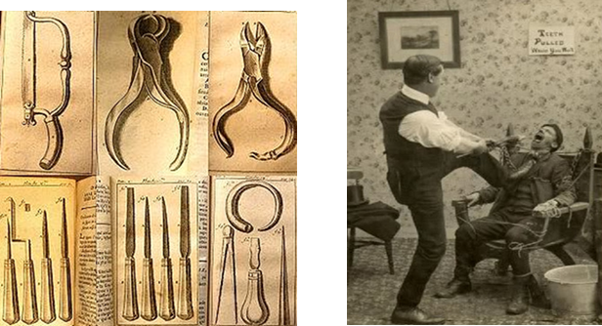
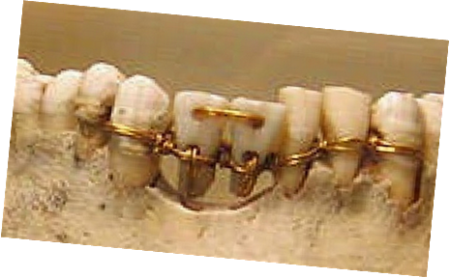
Jak to kiedyś było ?
Leczenie zębów interesowało już starożytnych Sumerów – było to ok. 5 tys. lat temu. Również ok. 5 tys. lat temu starożytni medycy z doliny Indu podejmowali pierwsze próby nawiercania zębów.
500 lat przed naszą erą hinduski lekarz Sushruta zaprojektował komplet narzędzi do ekstrakcji zębów. Sterylizacji narzędzi w starożytnym Rzymie i Grecji dokonywano w ogniu.
Dawni Majowie interesowali się zabiegami uzupełniania luk w uzębieniu stosując protezy z naturalnych zębów zwierzęcych lub ze szlachetnych kamieni.
Średniowiecze to czas, kiedy zadania przynależne lekarzom przejmowali rzemieślnicy, a ekstrakcji zębów dokonywano u kowala lub u fryzjera za pomocą obcęgów i szczypiec.
Czas renesansu przyniósł odrodzenie również w dziedzinie stomatologii. Po raz pierwszy pojawił się termin dentysta – użył go lekarz trzech kolejnych papieży, francuski chirurg Guy de Chaulac.
W 1790 r. amerykański lekarz John Greenwood przeprowadził zabieg borowania zęba, podłączając wiertło dentystyczne do kołowrotka swojej matki.
W XXI wieku rozwój stomatologii już pędzi; ze szczególnym uwzględnieniem estetyki i implantologii. Obecny czas to pora badań nad możliwością wykorzystania komórek macierzystych w stomatologii.

Slide 3
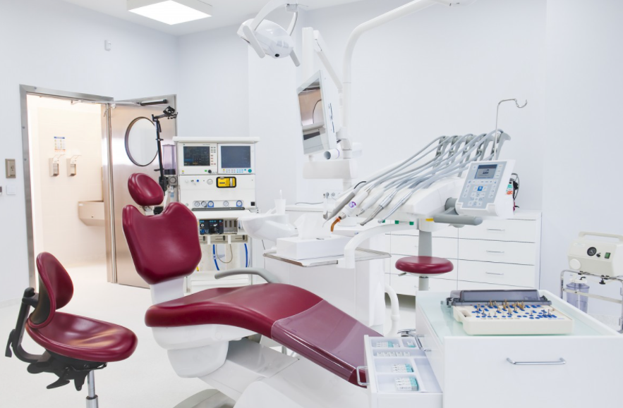
Jaka to praca ?
Miejscem pracy dentysty jest przede wszystkim specjalistyczny gabinet. Na jego wyposażenie składają się takie elementy jak: fotel dentystyczny, unit dentystyczny zawierający takie narzędzia jak: narzędzia do obróbki zęba, ssaki, ślinociągi, lampa bezcieniowa, asystor, w którym dentysta trzyma wszystkie potrzebne w trakcie zabiegu materiały. Ponadto gabinet musi spełnić surowe wymagania związane z higieną. Dentysta pracuje w niewygodnej pozycji. Na największe zmęczenie wystawione są jego ręce, wzrok i kręgosłup. Większość czynności stomatolog wykonuje w jamie ustnej pacjenta, stąd szczególną uwagę musi przywiązywać do higieny. Ta specyficzna bliskość może czasem wiązać się z dyskomfortem dla dentysty. Czas pracy stomatologa zależy od tego, gdzie pracuje. W prywatnych gabinetach najczęściej jest to kilka (4-8) godzin dziennie. Dłuższy czas pracy jest zazwyczaj niemożliwy ze względu na zmęczenie dentysty.

Slide 4
JAK ZOSTAĆ STOMATOLOGIEM?
Jest to jeden z najtrudniejszych i najbardziej poważanych zawodów, jak każdy medyczny. Aby móc zostać dentystą należy ukończyć studia medyczne na kierunku stomatologicznym.
Po ukończeniu studiów otrzymuje się ograniczone prawo do wykonywania zawodu, a następnie można przystąpić do stażu podyplomowego. Następnie należy zdać specjalny egzamin, który daje prawa do wykonywania zawodu i już można podjąć praktykę stomatologiczną.
Osoby chętnie do wykonywania tego zawodu muszą mieć nie tylko spore zainteresowania medycyną, ale także szereg innych predyspozycji osobowych. Przede wszystkim muszą być osobami o stabilnych dłoniach, nie mogą cierpieć na żadne zaburzenia psychiczne i nerwowe, które mogłyby spowodować fatalne następstwa w razie gdyby stomatolog dostał ataku podczas obsługiwania pacjenta. Trzeba mieć do pacjentów cierpliwość, być delikatnym ale zdecydowanym, wzbudzać zaufanie, umieć rozmawiać z pacjentami i słuchać o ich problemach.

Slide 5
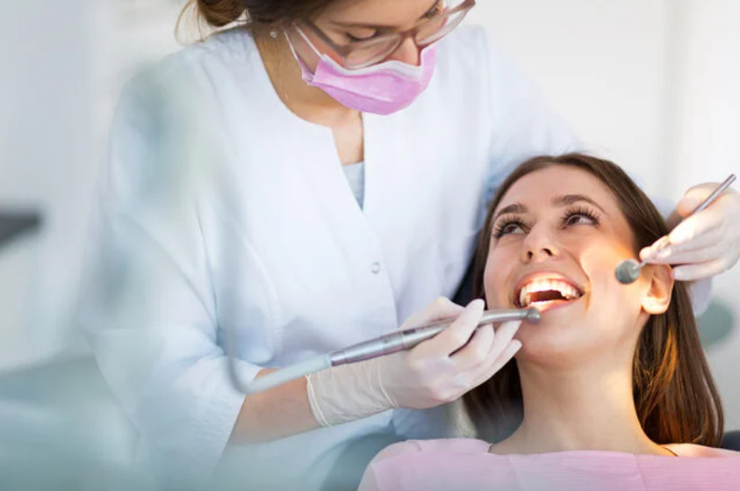
Specjalizacje
Można zostać stomatologiem:
Protetykiem
Ortodontą
Chirurgiem
Periodontologiem
Endodontą
Stomatologiem estetycznym
Stomatologiem dziecięcym

Slide 6
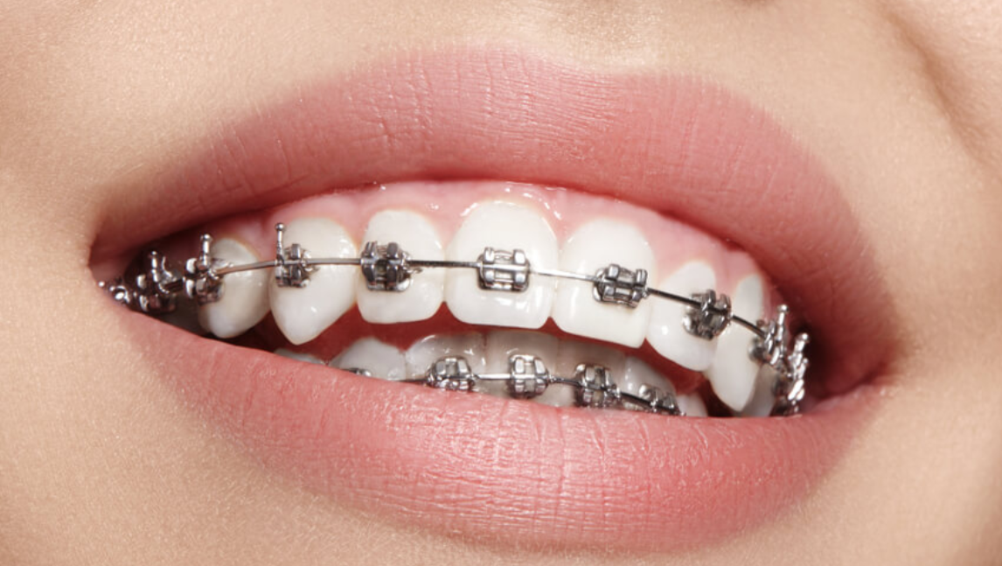
Stomatolog ortodonta
Ortodonta zajmuje się nie tylko prostowaniem zębów ,ale także leczeniem narządu żucia. Leczenie obejmuje zarówno dzieci jak i dorosłych. Leczenie ortodontyczne pozwala na poprawę estetyki uśmiechu, wyleczenie wad zgryzu jak i zlikwidowanie pojedynczych nieprawidłowości w uzębieniu. Leczenie to może być również pierwszym etapem do dalszego leczenia protetycznego, implantologicznego.
Aparaty ortodontyczne dzielimy na:
ruchome stosowane przede wszystkim w leczeniu wad zgryzu u dzieci
stałe – umożliwiają przeprowadzenie leczenia ortodontycznego w każdym wieku a ograniczenie możliwości leczenia stanowi jedynie stan zębów i przyzębia pacjenta.

Slide 7
Ciekawostka nr 1
Być może za jakiś czas wszczepiane będą nie implanty, a własne zęby wyhodowane z moczu. A dokładnie z zawartych w nim komórek macierzystych, które przekształcają się w taki sposób, że można stworzyć z nich niemal każdą nową, wyspecjalizowaną komórkę.

Slide 8
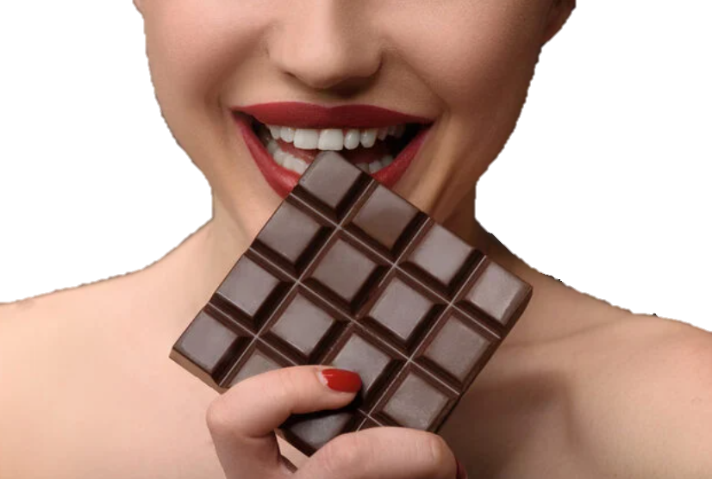
Ciekawostka nr 2
Przez lata uważano, że składniki czekolady działają szkodliwie na zęby przyczyniając się do rozwoju próchnicy. Tymczasem mieszkający w Nowym Orleanie lekarz odkrył, że wyciąg z ziarna kakaowca może wzmacniać szkliwo.
Na bazie teobrominy (podobna do kofeiny substancja z ziaren kakaowca) stworzył czekoladową pastę do zębów . Co ciekawe, wyciąg z kakaowca ma być mniej toksyczny niż powszechnie używany w pastach fluor. Faktycznie, fluor zapobiega chorobom dziąseł i wzmacnia zęby, ale połykany w dużych ilościach może być szkodliwy.

Slide 9
Czy to zawód dla każdego?
Kto może zostać stomatologiem?
Teoretycznie? Każdy
Praktycznie? Niewielu
Z całą pewnością nie jest to zawód dla każdego. Oprócz dużej wiedzy i zdolności manualnych trzeba lubić ludzi, mieć dużo współczucia dla ich cierpienia i ogrom cierpliwości, szczególnie jak się leczy dzieci.

Slide 10
Dziękuję za uwagę ☺
Kinga Bazan
Kl. 7BC, SP 204 Warszawa
Opiekun: Elżbieta Lemiszewska

